Slide 1
REGNEMODELLERNES POLITIK
Niels Fuglsang
14.11.2021

Slide 2
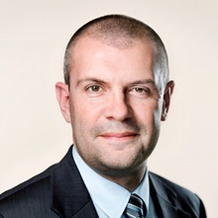
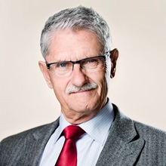
”Vi holder os til gængse regnemetoder. Det er det eneste ansvarlige at gøre”, Berlingske, 27.11.2011
“Hvis Stauning regnede som Finansministeriet, var det farvel til velfærdssamfundet”, Politiken, 25.08.2015

Slide 3
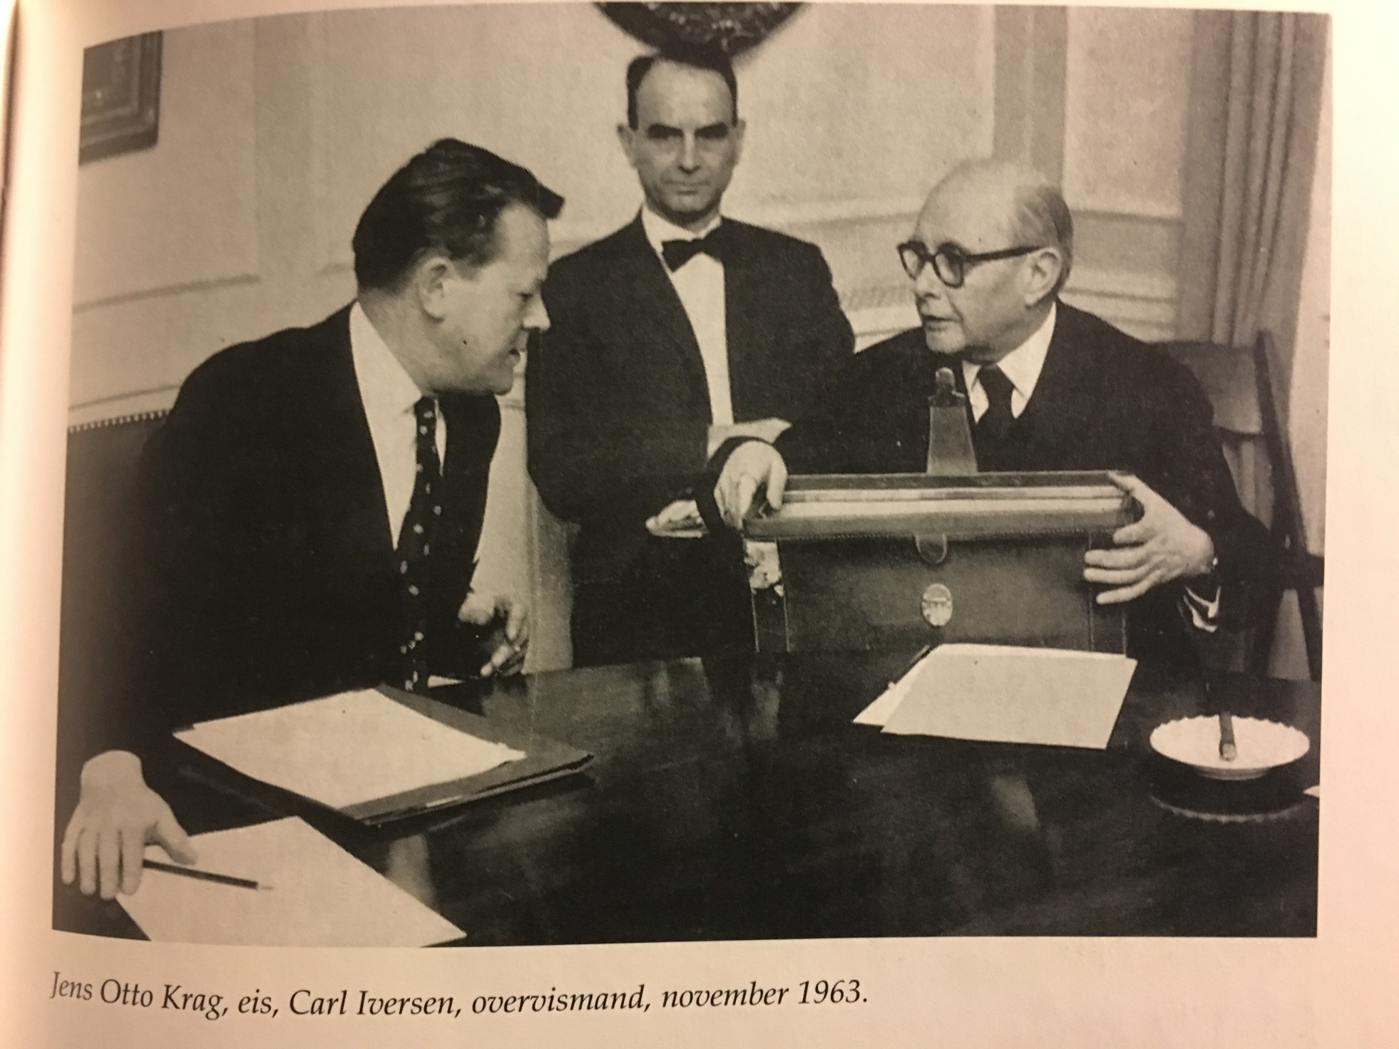

Slide 4
Institutionelt set-up for økonomisk politik i DK

Slide 5
Regnemodellens natur
Ekskluderet variabel D
Ekskluderet variabel E
Black Box
Inkluderet variabel B
Inkluderet variabel A
Inkluderet variabel C

Slide 6
Inkluderede/ekskluderede variable i 1970’erne
Strukturel Saldo
Miljø/klima
Black Box
BNP
Betalings-balance
Beskæf-tigelse

Slide 7
Inkluderede/ekskluderede relationer i dag
Black Box
Arbejds-udbud
Skat
Sociale udgifter

Slide 8
Økonomiske modeller som et anker

